Slide 1
Lớp: 4G

Slide 2
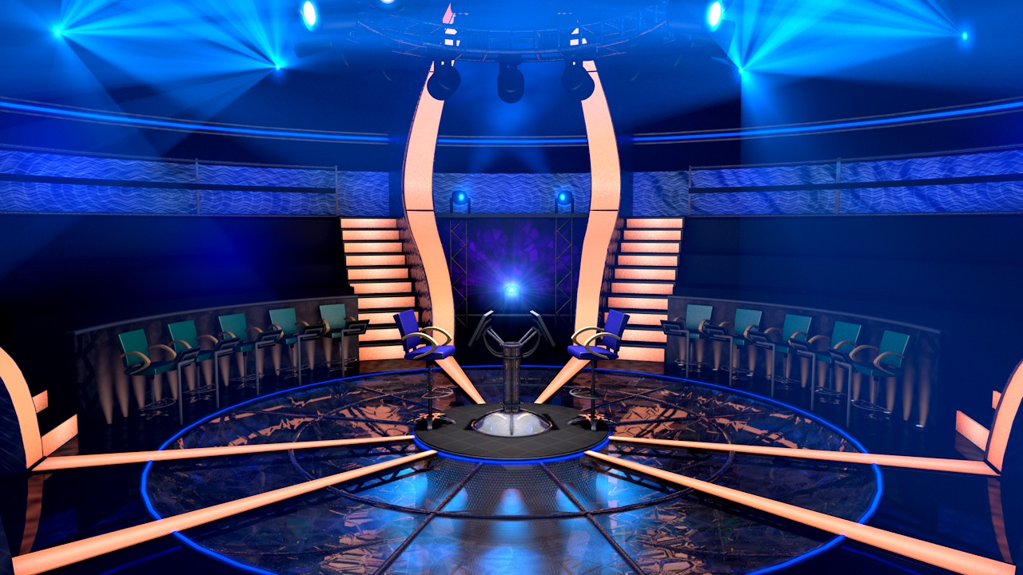

Slide 3
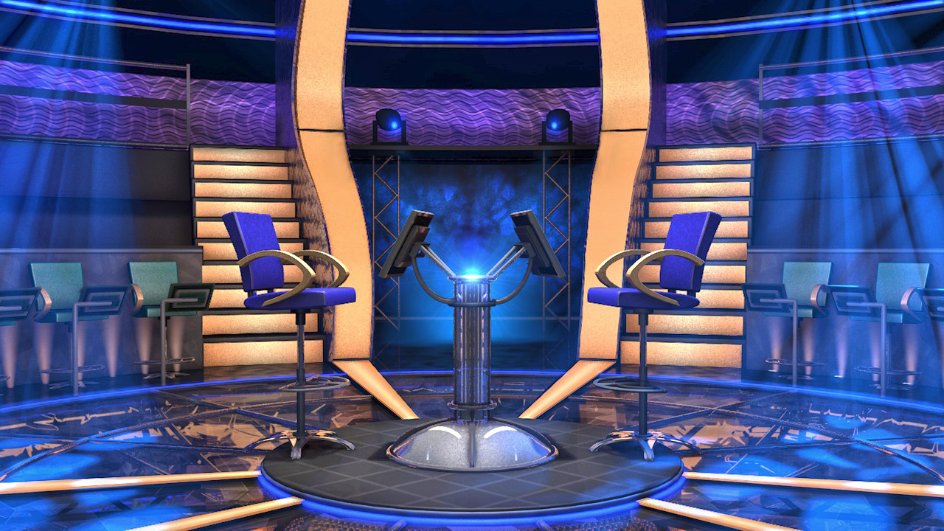
Question BGM
Câu hỏi 1: Chỉ ra biện pháp được sử dụng trong câu văn sau:
Nhìn từ xa, cây bàng như chiếc ô màu xanh khổng lồ.
Q Select
Q Right
CLOSE
Q Wrong
00
START
TIMER
IS THAT YOUR FINAL ANSWER?
END
$200
YES
NO
Nhân hóa
So sánh
A
B
1
2
Vì sao?
Làm gì?
C
D
CORRECT ANSWER
END
CONTINUE
Bắt đầu

Slide 4
Question BGM
Câu hỏi 2: Chọn từ thích hợp để điền vào chỗ trống trong câu văn sau:
“ Mặt hồ như một….”
Q Select
Q Right
CLOSE
Q Wrong
00
START
TIMER
IS THAT YOUR FINAL ANSWER?
END
$200
YES
NO
Bông hoa
Pháo đài
A
B
1
2
Chiếc bánh xe
Chiếc gương lớn
C
D
CORRECT ANSWER
END
CONTINUE
Bắt đầu

Slide 5
Question BGM
Câu hỏi 3: Điền từ thích hợp vào chỗ chấm:
Nhanh như……
Q Select
Q Right
CLOSE
Q Wrong
00
START
TIMER
IS THAT YOUR FINAL ANSWER?
END
$200
YES
NO
sên
rùa
A
B
1
2
chớp
hươu
C
D
CORRECT ANSWER
END
CONTINUE
Bắt đầu

Slide 6
Question BGM
Câu hỏi 4: Câu văn nào có hình ảnh sinh động, ngộ nghĩnh.
Ven bờ, những cây dừa nghiêng đầu nhìn ra biển.
Ven bờ, có nhiều cây dừa.
Q Select
Q Right
CLOSE
Q Wrong
00
START
TIMER
IS THAT YOUR FINAL ANSWER?
END
$200
YES
NO
Câu a
Câu b
A
1
B
2
CORRECT ANSWER
END
CONTINUE
Bắt đầu

Slide 7
Luyện từ và câu
Nhân hóa

Slide 9
1.Các sự vật trời, mây, sấm được gọi bằng những từ ngữ nào?
2. Các sự vật trên và trăng, sao, đất được tả bằng những từ ngữ nào?
3. Câu thơ nào cho thấy tác giả nói với mưa thân mật như nói với con người?
Ông trời bật lửa Chị mây vừa kéo đến
Trăng sao trốn cả rồi Đất nóng lòng chờ đợi Mưa! Mưa xuống thật rồi! Đất hả hê uống nước Ông sấm vỗ tay cười Làm bé bừng tỉnh giấc. Chớp bỗng lòe chói mắt Soi sáng khắp ruộng vườn Ơ! Ông trời bật lửa Xem lúa vừa trổ bông.
1. Các sự vật trời, mây, sấm được gọi bằng những từ ngữ nào?
Ông ( trời), chị (mây), ông ( sấm).
2. Các sự vật trên và trăng, sao, đất được tả bằng những từ ngữ nào?
Xuống đi nào mưa ơi!
( Ông trời) bật lửa; ( Chị mây) kéo đến
( Trăng sao) trốn cả rồi; ( Đất) nóng lòng chờ đợi,hả hê uống nước; (Ông sấm) vỗ tay cười.
3.Câu thơ nào cho thấy tác giả nói với mưa như nói với con người?
Xuống đi nào mưa ơi!

Slide 10
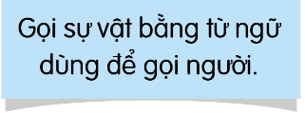
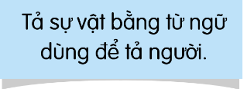
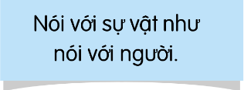

Slide 11
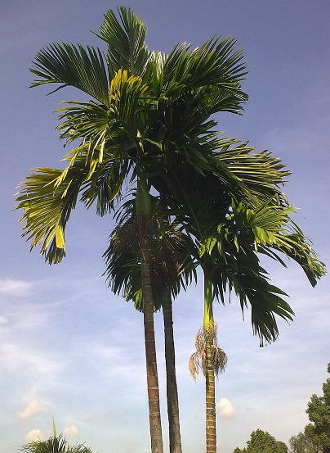
Thảo luận:
Sự vật nào được nhân hóa?
Sự vật được nhân hóa bằng cách nào?
3.Những từ ngữ nào được dùng để nhân hóa?
Cây cau
Tả cây cau bằng những từ ngữ tả người

Slide 12
2. Biện pháp nhân hóa trong hai khổ thơ
trên có tác dụng gì?
3.Những từ ngữ nào được dùng để nhân
hóa?
Khiến cho hình ảnh cây cau trở nên sống động và thân mật, gần gũi với con người

Slide 14
SƠ ĐỒ TƯ DUY

